Slide 1
Symulacja ruchu drogowego przed bramkami na autostradzie
Autorzy:
Monika Żurkowska
Łukasz Dragan

Slide 2
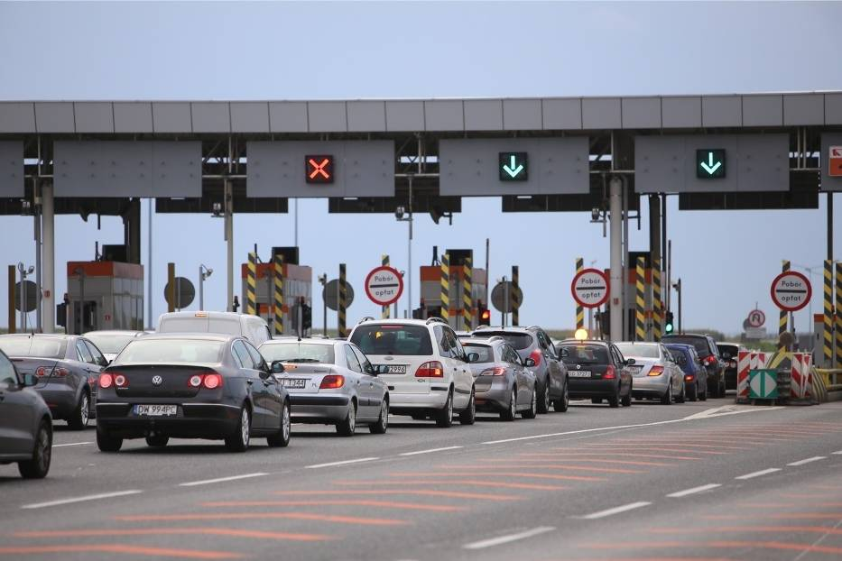
Ogólny zarys
W ramach projektu symulowany będzie ruch samochodowy na autostradzie przed bramkami w celu zaobserwowania zależności ilości dostępnych bramek do długości powstającego korku.

Slide 3
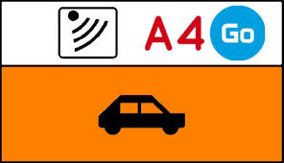
A4Go
System pozwalający na elektroniczny pobór opłat za przejazd przez bramki. W teorii samochód korzystający z owej opcji nie musi się zatrzymywać przed bramką w celu pobrania opłaty - wykrywa ona chip znajdujący się na samochodzie i otwiera się automatycznie.

Slide 4
Cel projektu
Czy większa ilość bramek zmniejszy długość powstającego zatoru?
Jak wprowadzenie systemu A4Go wpływa na ruch samochodów?
Porównanie transportu drogowego w dwóch scenariuszach:
Mniejsza ilość bramek – wszystkie posiadają system A4Go
Większa ilość bramek - żadna nie posiada systemu A4Go

Slide 5
Informacje techniczne
Agenty jako elementy ruchu drogowego:
samochód z kartą A4GO,
samochód bez karty,
pas jezdni,
bramka zwykła,
bramka obsługująca A4GO.

Slide 6
Informacje techniczne cd
Parametry symulacji:
tempo przyrostu liczby samochodów (z kartą A4GO),
liczba bramek (obsługujących A4GO),
liczba pasów jezdni,
prędkości samochodów,
czasy spędzone na bramkach,
długość jezdni przed bramkami,
strategie kierowców.

Slide 7

technologie
RePast:
tworzenie agentów
wizualizacja modelu

Slide 8
Wyniki eksperymentów

Slide 9
Dziękujemy za uwagę!

